Slide 1
Мультимедийные средства обеспечения наглядности в обучении двигательным действиям на уроке физической культуры
Храмов В.В., Пельменев В.К., Ширшова Е.О.
Гродненский государственный университет им.Я.Купалы, Балтийский федеральный университет им.И.Канта
khramov@gmail.com shirshova.rgu@rambler.ru

Slide 2
? Целесообразность информатизации урока физической культуры ?
Обеспечение объема и качества двигательной активности
Взаимосвязь физического и интеллектуального развития
Особенности межличностной коммуникации в процессе двигательной деятельности
Формирование мотивации к физическому самосовершенствованию
Развитие системы ценностей личности
Освоение специальных знаний, необходимость формирования методических умений для организации самостоятельных занятий

Slide 3
Проблемы информатизации увп по физической культуре:
объективные
субъективные
состояние информационных ресурсов сферы
особенности мотивации и подготовленность участников образовательного процесса
сложность материально-технического обеспечения специфичных для фк процессов (двигательной деятельности)
высокий уровень сложности формализации образовательных и воспитательных задач
организационно-методические условия проведения занятий
объем учебной нагрузки преподавателя

Slide 4
информатизация образовательных процессов в физической культуре
Повышение требований к подготовленности специалиста, расширение функций
Новые возможности обучения и воспитания
ДД

Slide 5
Функции мультимедиа
полисреда, сочетающая информацию разных типов и видов
иллюстративная
когнитивная
обеспечивает поддержку логического мышления
обеспечивает возможность получения нового знания
объект мультимедиа подкрепляет, иллюстрирует какую-то четко выраженную мысль, свойство изучаемого объекта или процесса, т.е. то, что уже сформулировано, например, преподавателем-разработчиком
объект мультимедиа способствует получению принципиально нового знания или способствует развитию интеллектуального процесса получения нового знания

Slide 6
компьютер
пассивное отображение информации
принципиальная дидактическая новизна ТСО
принципиальная дидактическая новизна мультимедийных средств обучения
компьютер
интерактивность
возможность самостоятельно выбирать форму представления информации

Slide 7
Применение мультимедийных средств
на уроке ФК
расширение возможностей
обеспечения наглядности

Slide 8
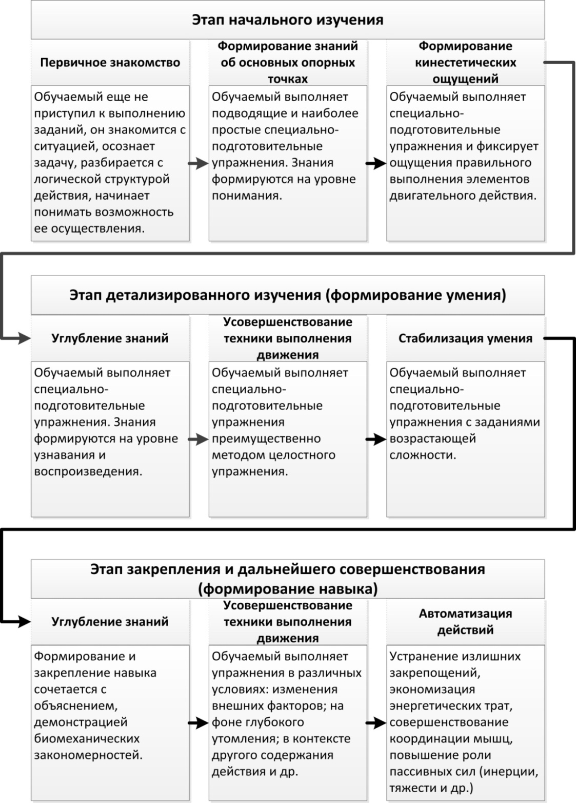
Основная цель использования мультимедийных средств обеспечения наглядности в обучении двигательным действиям -
совершенствование процессов предъявления, освоения и использования информации о структуре двигательного действия

Slide 9
Использование содержания ЭСО в решении учебных задач
Формирование знаний о технике ДД
Представление графической и видео информации, интерактивной флеш-анимации
Выполнение специально-подготовительных и подводящих упражнений
Показ техники и способов организации деятельности
Выполнение упражнений для разучивания и закрепления техники ДД
Показ техники и способов организации деятельности
Контроль эффективности процесса обучения
Сопоставление фактического и эталонного выполнения, поиск ошибок, разъяснение упражнений для исправления ошибок, визуализация требований к качеству техники
Организация самостоятельной работы учащихся
Представление заданий для самостоятельного выполнения в доступной форме, организация самоконтроля

Slide 10
Требования к использованию мультимедийных средств на уроке ФК (в спортивном зале!!!):
Безопасность применения оборудования
Качественная демонстрация визуального материала
Быстрый выбор видеоизображения в соответствии с контекстом объяснения и комментирования учебного материала
Применение видеоизображений как ориентира для освоения правильной техники
Оперативная смена видеоклипов
Сочетание с организационной деятельностью учителя
……..

Slide 11
Программные продукты проекта E-sport
846 ИК
Средство подготовки
педагога к уроку
Средство обеспечения наглядности
на уроке
Средство организации самостоятельной работы учащихся
Средство подготовки будущих специалистов

Slide 12
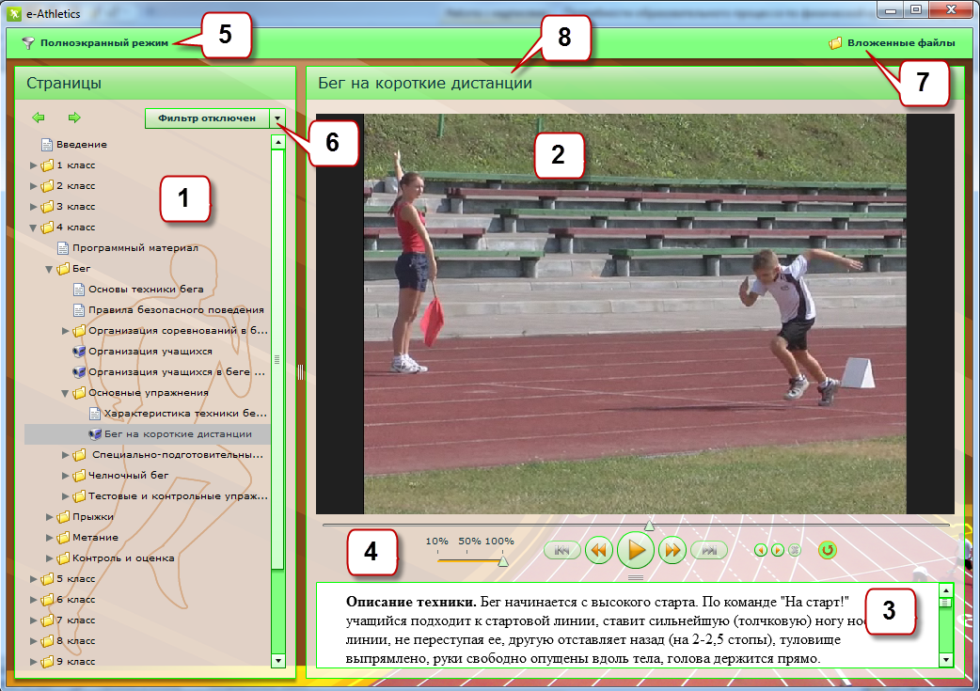
Реализация педагогических функций программной оболочкой ЭСО
Общий вид – интерфейс ЭУМП

Slide 13
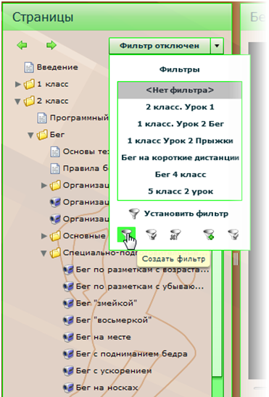
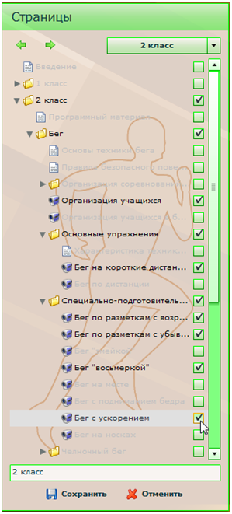
Реализация педагогических функций программной оболочкой ЭСО
1. Вызов диалога создания фильтра
2. Название фильтра
3. Выбор информационных кадров для включения в фильтр
Схема диалога
по созданию фильтра
(электронного конспекта)
4. Результат – сохраненный фильтр

Slide 14
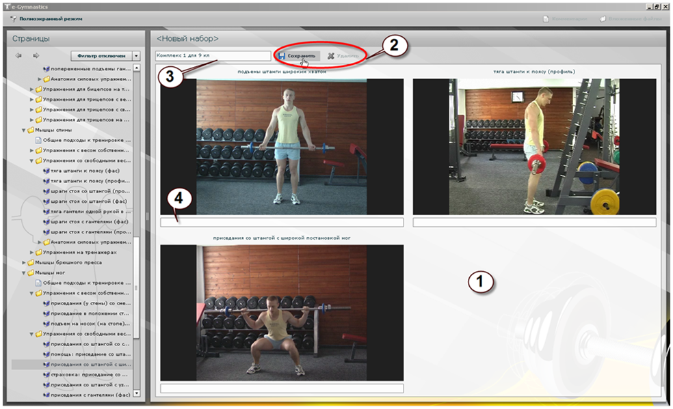
Реализация педагогических функций программной оболочкой ЭСО
Инструменты для создания электронного конспекта круговой тренировки

Slide 15
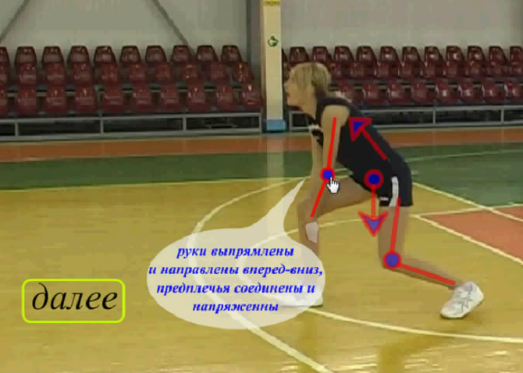
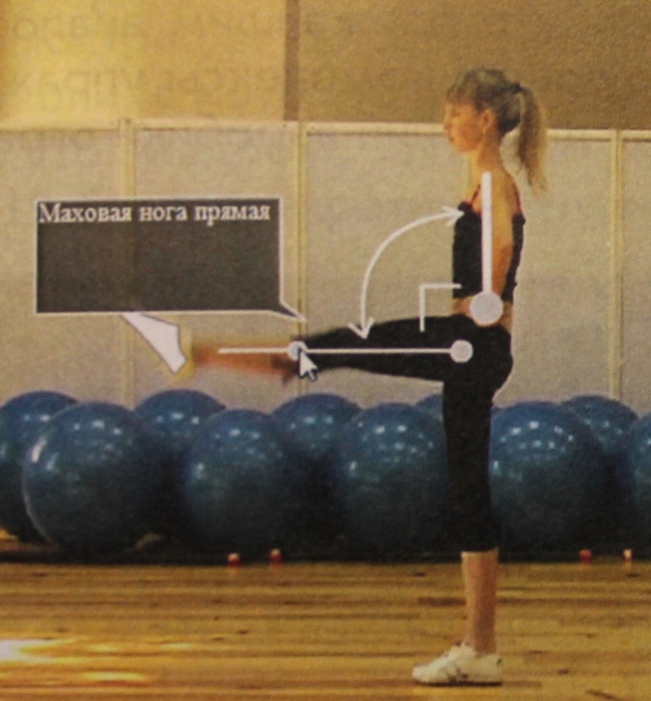
Интерактивные элементы

Slide 16
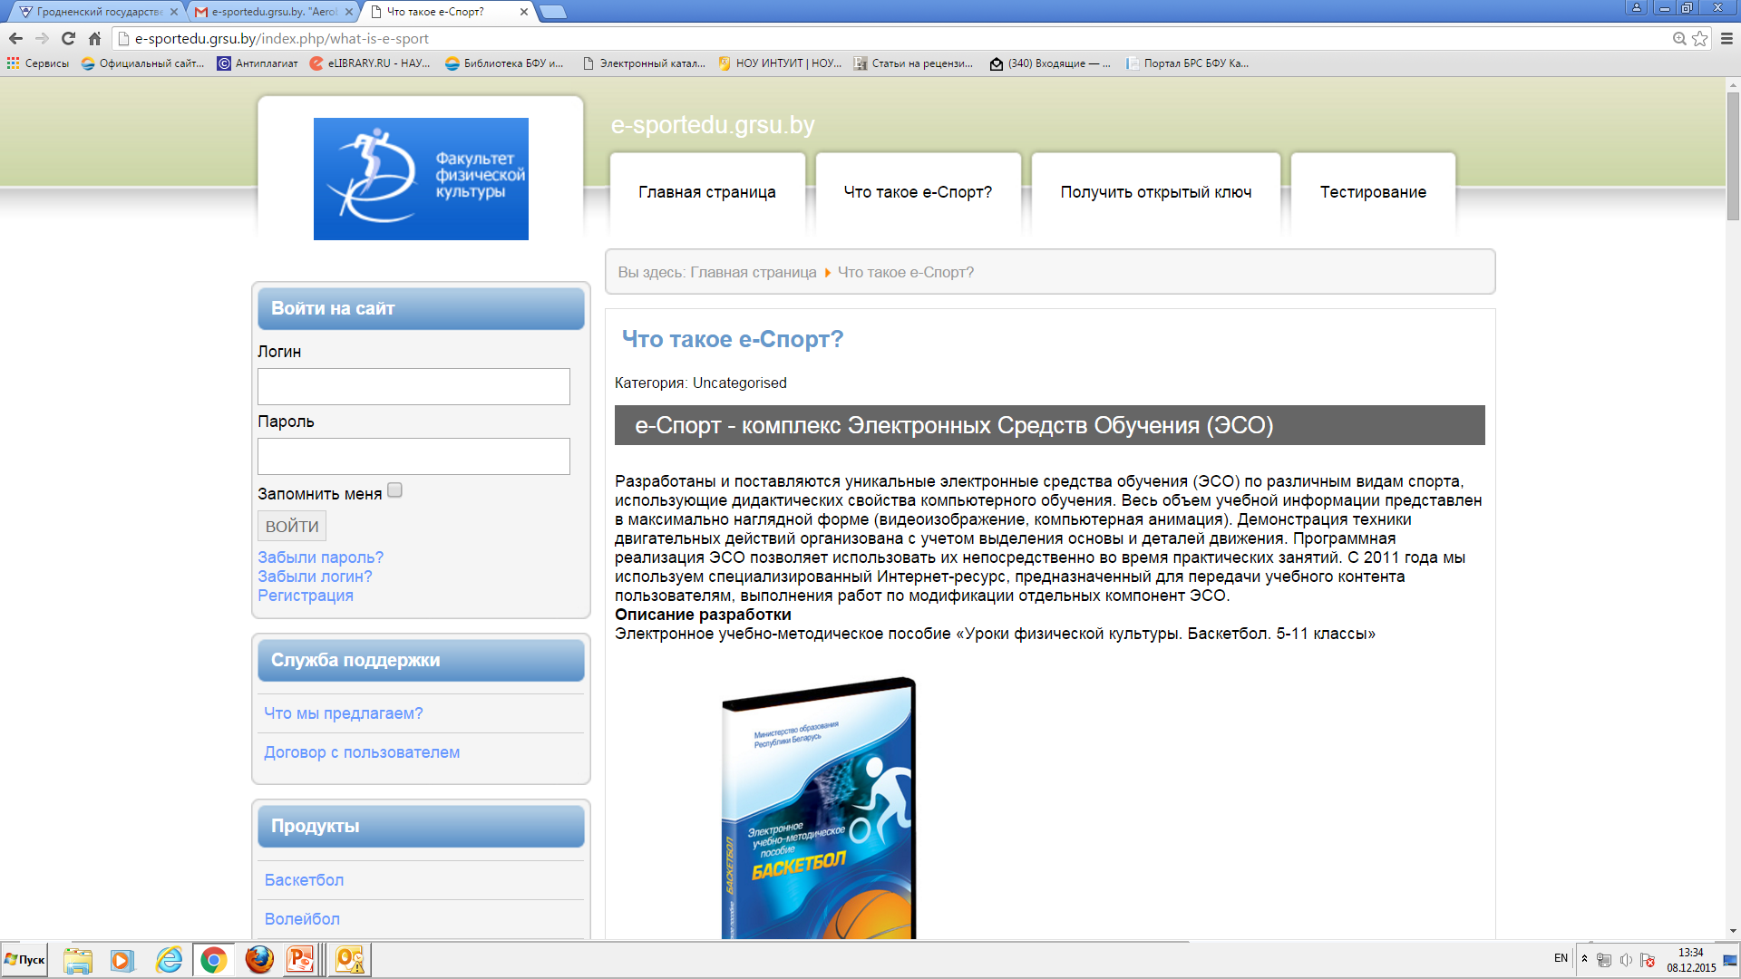
e-sportedu.grsu.by

Slide 17
Благодарим за внимание!
khramov@gmail.com
Храмов Виталий Владимирович, к.п.н., доцент, заведующий кафедрой Спортивных дисциплин ГрГУ им.Я.Купалы, руководитель проекта E-sport
e-sportedu.grsu.by
официальный сайт проекта E-sport
shirshova.rgu@rambler.ru
EShirshova@kantiana.ru
Ширшова Елена Олеговна, к.п.н., доцент, заведующий кафедрой Теории и методики физической культуры и спорта БФУ им.И.Канта

